Slide 1
OP PPR, ZŠ a MŠ Chodov – pražské šablony III
Stáž Portugalsko – Faro, Olhão
15. 11. – 18. 11. 2022
Mgr. Petra Bočková, Mgr. Eva Čamková, Mgr. Jana Veselá

Slide 2
Základní informace o portugalském školství
12 let povinné školní docházky
dělení: 1. – 4. třída I. stupeň, 5. – 6. II. stupeň, 7. – 9. III. stupeň, 3 roky střední školy
základní vzdělávání má tři podoby: státní, polostátní a soukromé
školství je ucelené pro děti od 6 měsíců až po středoškoláky
vzhledem ke krátké mateřské dovolené (max. 6 měsíců) jsou děti zařazeny do školního systému co nejdříve, nejpozději ve 3 letech, pak je velký problém s umístěním dítěte (většina škol má ucelenou koncepci vzdělávání již od 3 let)
vzdělávání probíhá podle kurikula – obdoba našeho RVP, kterým se řídí všechny typy škol
výuka probíhá od 9 hod. min. do 16 hod. dle typu školy
v každé třídě je asistent pedagoga

Slide 3
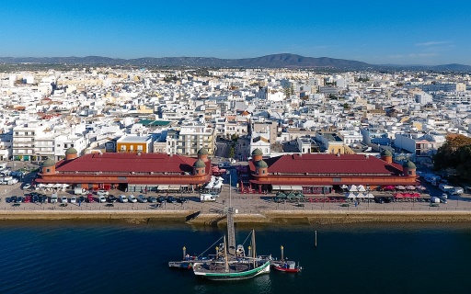
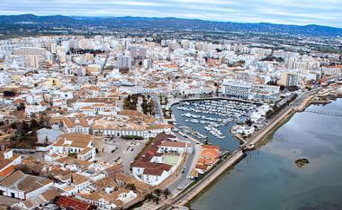
Základní informace o portugalském školství
důraz se klade na spolupráci s externisty na odborné úrovni (výuka tělesné, hudební výchovy, anglického jazyka)
hodnocení:
=> 1. st. – 4 známky v číselné hodnotě (vzestupně)
=> 2. – 3. st. – 5 známek v číselné v hodnotě (sestupně)
= > SŠ a VŠ – 20 bodů (sestupně, 20 – 10 – „splněno“, 10 – 0 „neuspěl“)
k přijetí na VŠ je potřeba co nejlepší průměr výsledků celého studia na SŠ
podpora značné samostatnosti a zodpovědnosti u žáků
děti nemají žádné kroužky
součástí výuky není plavání ani lyžařský výcvik
město Faro a Olhão

Slide 4
Vzdělávání žáků s odlišným mateřským jazykem
žáci s OMJ jsou řazeny do běžných kolektivů, dále je jiný přístup dle typu školy (státní, polosoukromá/soukromá)
žáci s OMJ pochází ze zemí Japonsko, Čína, Francie, Německo, Rusko, Ukrajina, USA, Česko, Bulharsko, Belgie, Brazílie, Španělsko, Angola, Venezuela atd.
při nástupu do školy jsou děti testovány a podle úrovně je zajištěna jejich další péče
3x ročně jsou přezkušovány a je třeba, aby dosáhly v portugalském jazyce úrovně B2
pokud nedosáhnou úrovně B2 je zahájena další péče podle typu školy:
=> státní škola: stát poskytuje osobu pro cizince online v běžných hodinách portugalštiny
=> polosoukromá/soukromá: škola poskytuje speciálního pedagoga prezenčně v běžných hodinách portugalštiny
další péče se odvíjí podle možností a filozofie školy
individuální přístup k dětem s OMJ je samozřejmostí

Slide 5
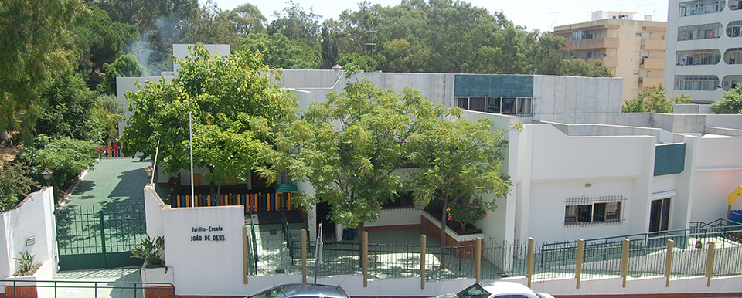
Jardim-Escola Joao de Deus Mgr. Petra Bočková
nachází se ve městě Faro, má velmi bohatou historii
jedná se o typ polosoukromé školy
je součástí systému škol Jardim-Escola, které jsou rozšířeny po celé zemi, založeny v 19. století
škola je určena pro děti od 3 do 10 let; navštěvuje ji 163 žáků, včetně dětí s OMJ (přibližně 20 % dětí v každé třídě)
škola rozvíjí u žáků hodnoty jako je solidarita, tolerance, uplatňování občanství, respektu k druhým, dialog, otevřenost a transparentnost
má vlastní výukovou metodu portugalštiny Joao de Deus která vychází z logopedických zkušeností; děti se učí číst a psát již od 5 let

Slide 6
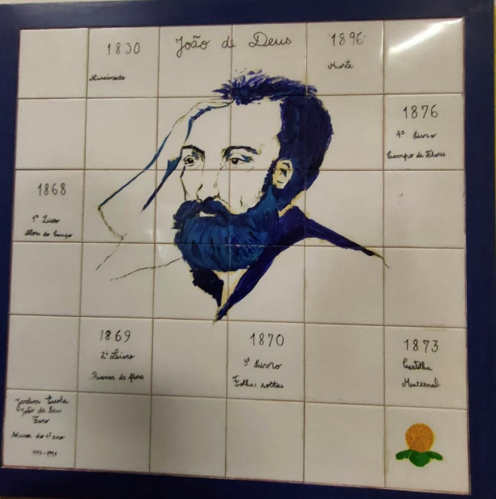
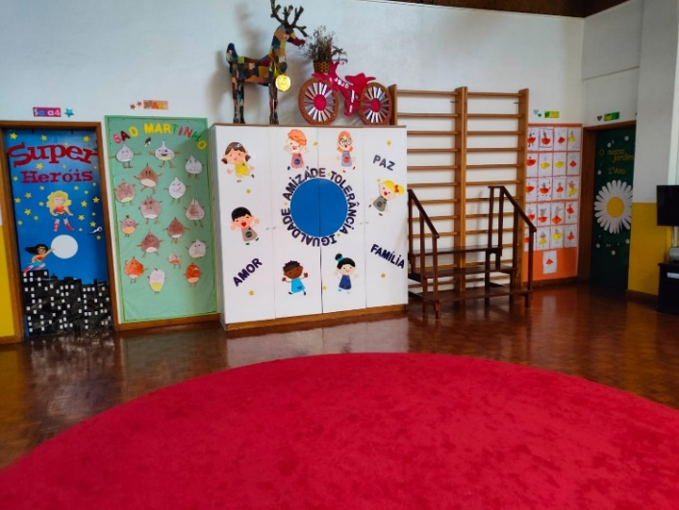
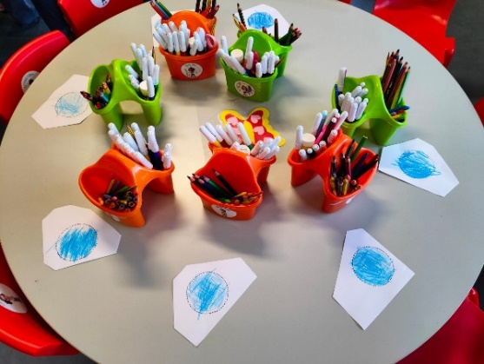
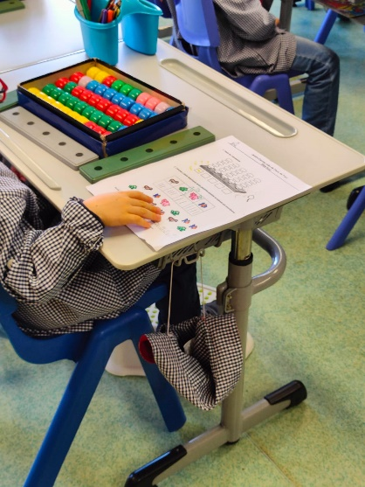
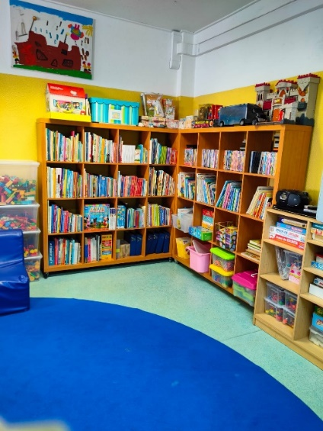
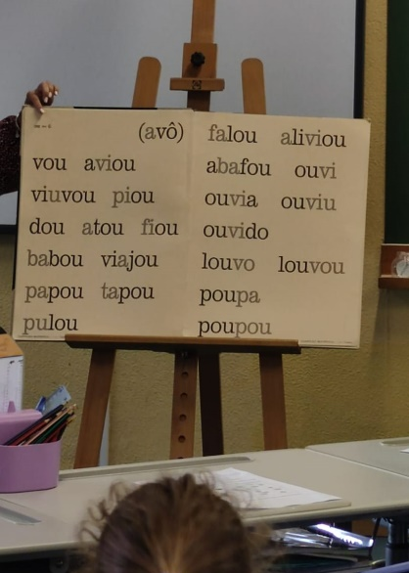
Jardim-Escola Joao de Deus Mgr. Petra Bočková
žáci s OMJ jsou vzdělávány podle metody Joao de Deus a v souladu s celostátní vizí; důraz je kladen také na spolupráci s rodiči a společně trávený čas s celou rodinou
využití pomůcek jako je obrázkový slovníkový systém, plakáty, dekorace, pomůcky denní potřeby
v každé třídě je učitel i asistent
asistenti jsou proškoleni v poskytování podpory dětí s OMJ

Slide 7
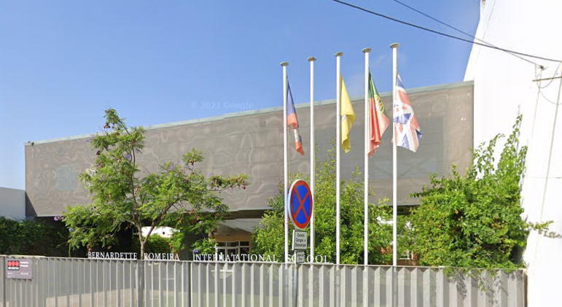
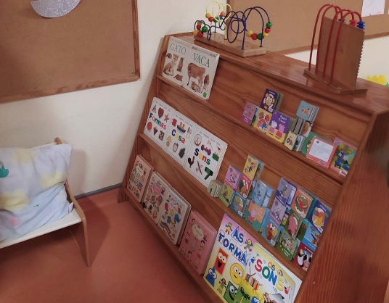
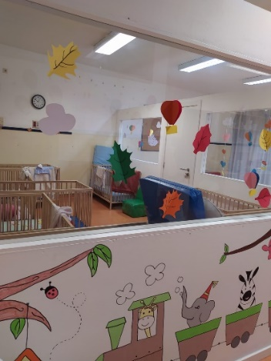
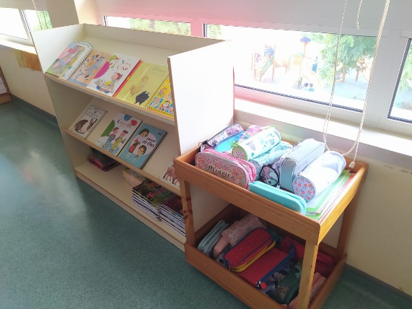
Colégio Bernardette Romeira Mgr. Eva Čamková Mgr. Jana Veselá
nachází se ve městě Olhão nedaleko města Faro
jedná se o typ soukromé školy
je součástí mezinárodních škol Romeira
škola je určena pro děti od 5 měsíců do 12 let; navštěvuje ji 300 žáků; více než 100 dětí s OMJ, tj. 33 %
škola má ve své vizi mezinárodní spolupráci a poskytování nejvyšší kvality, která bude uznávaná na mezinárodní úrovní
u dětí s OMJ je kladen důraz na spolupráci s rodiči, osvojování jazyka, procvičování komunikačních dovedností a navazování vztahů
pomůcky: obrázky denní potřeby, obrázky s piktogramy, herní prvky na chodbách, rozsáhlá knihovna
v každé třídě je učitel i asistent

Slide 8
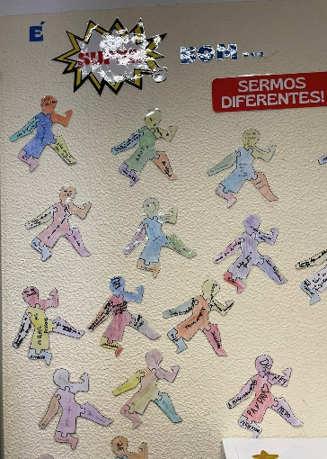
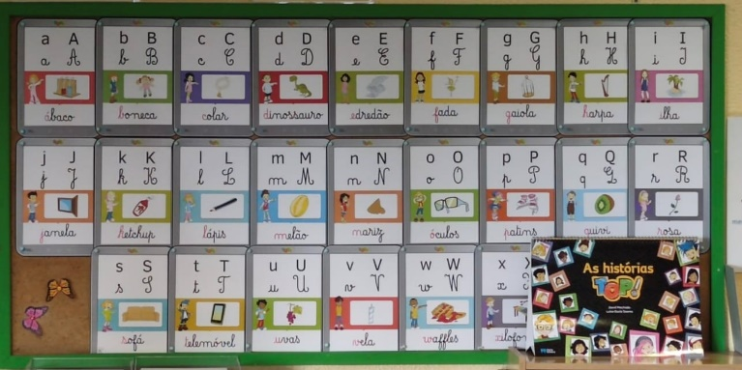
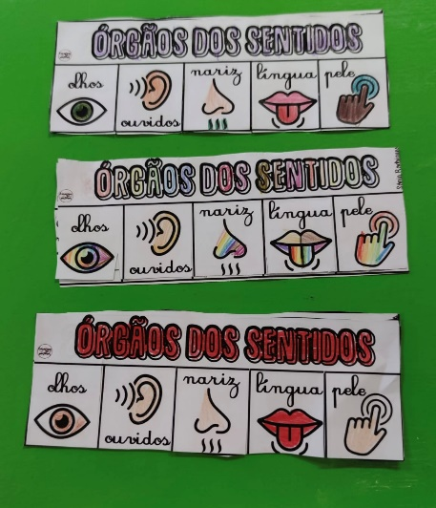
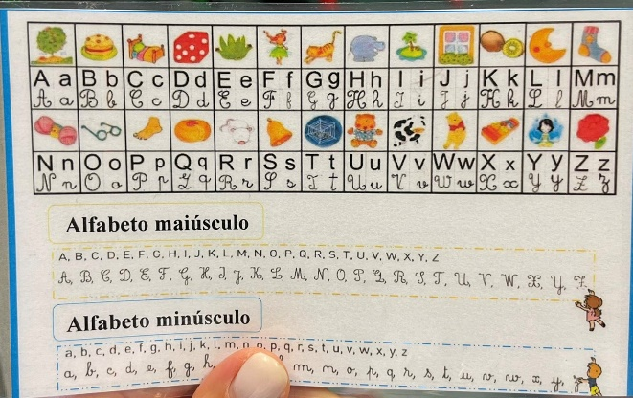
Inspirace
podpora hodnot jako je solidarita, tolerance, uplatňování občanství, respektu k druhým, dialog nejen s rodiči, ale i se samotnými dětmi
spolupráce s asistenty ve třídách v průběhu celého dne
spolupráce s externisty – odborníky na výchovy a jazyky
využití prostor školy a venkovních prvků pro názornou výuku
odpočinkové prostory pro děti i dospělé
podpora, rozvoj a respektování rodného jazyka žáků s OMJ
respektování zkušeností a znalostí pedagogů pro určení délky bloků výuky a odpočinku
respekt k pozici učitele, asistenta a jiných pedagogických pracovníků

Slide 9
Děkujeme za pozornost!
Základní škola a mateřská škola Chodov, Praha 4, Květnového vítězství 57
Adresa: Základní škola a mateřská škola Chodov, Květnového vítězství 57/17, 149 00 Praha 4
E-mail: chodov@zskv.cz
Tel.: 222 365 075, 774 044 969

